Slide 1
Aides & Mesures Jeunes

Slide 2

Contexte et contenu de l’action
#1jeune1solution
  Une jeunesse
  à qui faire confiance
  pour réussir
  la Relance
“
Les jeunes sont la priorité du plan France Relance.
Le Gouvernement a annoncé, dès le mois de juillet 2020, le lancement
du plan #1jeune1solution qui mobilise 6,5 milliards d’euros
pour accompagner vers l’emploi les 16-25 ans.
Ce plan est structuré autour de trois objectifs principaux :
faciliter l’entrée dans la vie professionnelle
orienter et former 200 000 jeunes vers les secteurs et les métiers d’avenir
accompagner des jeunes éloignés de l’emploi en construisant
300 000 parcours d’insertion sur mesure

Slide 3
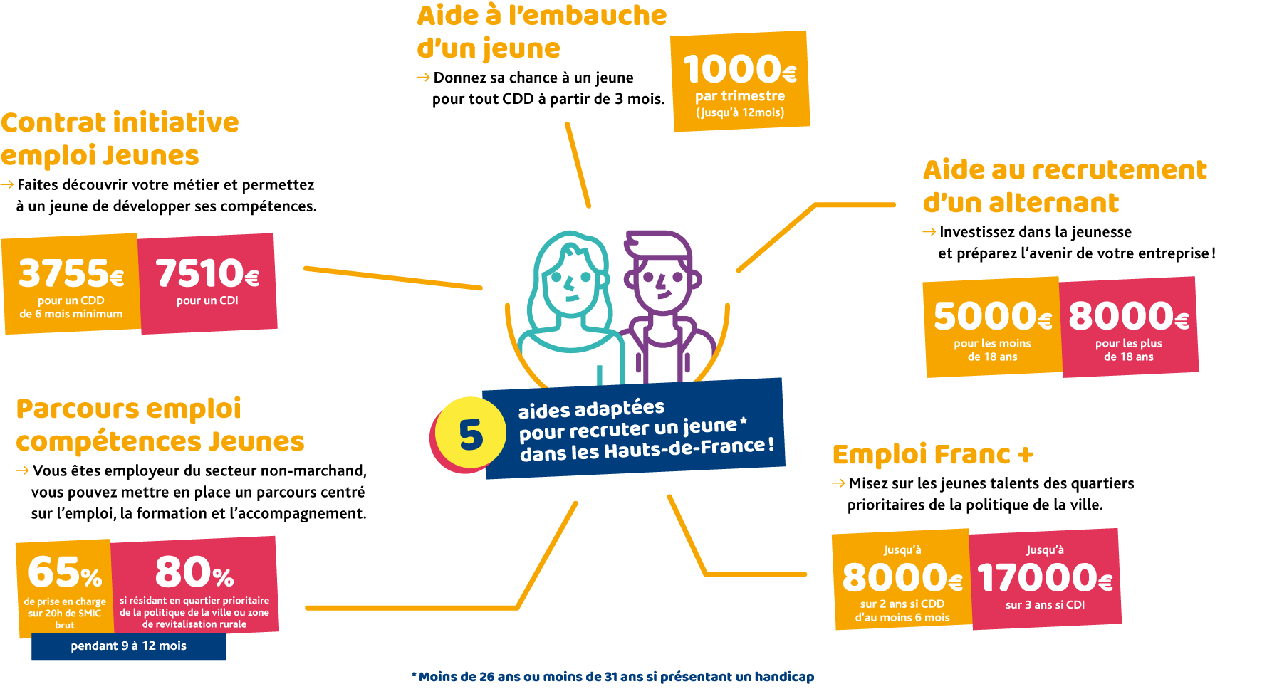
5 aides adaptées pour recruter un jeune* dans les Hauts-de-France
Retrouvez l’infographie
sur pole-emploi.fr
Espace région Hauts-de-France

Slide 4



Contrat Initiative Emploi
Jeunes - de 26 ans
Recrutez un jeune et développez ses compétences grâce à un dispositif adapté aux spécificités de votre entreprise.
Bénéficiez d’avantages financiers : une aide à l’embauche correspondant à 47% de prise en charge du SMIC brut, plafonnée à 30h.
Pour plus d’informations, contactez votre conseiller au 39 95 (Service gratuit + prix appel)
L’objectif
Faciliter l’insertion professionnelle des jeunes* en mettant en place
un parcours centré sur l’emploi
et l’accompagnement.
* Jeunes âgés de moins de 26 ans ou de moins de 31 ans si présentant un handicap.
Pouvez-vous en bénéficier ?
Si vous êtes employeur du secteur marchand : employeurs cotisant
à l’assurance chômage, organismes
en auto-assurance, Groupements d’Employeurs organisant
des parcours d’Insertion
et de Qualification (GEIQ)…
Vos avantages
Le montant et la durée de l’aide sont fixés localement par le Préfet de votre région.
Pas de prise en compte des salariés en CUI-CIE dans l’effectif.
3 755 € pour un CDD de 6 mois minimum | 7 510 € pour un CDI
Selon arrêté préfectoral en cours

Slide 5
Parcours Emploi Compétences
Jeunes - de 26 ans
Recrutez un jeune en mettant en place un parcours centré sur l’emploi,
la formation et l’accompagnement.
Bénéficiez d’une aide à l’embauche.
Pour plus d’informations, contactez votre conseiller au 39 95 (Service gratuit + prix appel)
L’objectif
Permettre à des jeunes* en recherche d’emploi ou de formation
de développer, dans le cadre d’une activité professionnelle, des compétences (savoirs, savoir-faire et savoir-être professionnels) transférables ou mobilisables dans un autre environnement.
* Jeunes âgés de moins de 26 ans ou de moins de 31 ans si présentant un handicap.
Pouvez-vous en bénéficier ?
Si vous êtes employeur du secteur non marchand (collectivités, communes, hôpitaux, maisons de retraite…) ou associatif et employant au minimum un salarié.
Vos avantages
Durée de prise en charge : de 9 mois à 12 mois.
65 % de prise en charge sur 20h hebdomadaires de SMIC brut | 80 % pour un jeune résidant en quartier prioritaire de la politique de la ville (QPV) ou en zone de revitalisation rurale (ZRR)
Selon arrêté préfectoral en cours

Slide 6
Emploi Franc +
Jeunes - de 26 ans
Misez sur les jeunes talents des quartiers prioritaires de la politique
de la ville (QPV).
Bénéficiez d’une aide à l’embauche.
Pour plus d’informations, contactez votre conseiller au 39 95 (Service gratuit + prix appel)
L’objectif
Favoriser le recrutement* dans les quartiers prioritaires de la politique de la ville et vous permettre de jouer un rôle majeur dans l’embauche pour tous.
* Jeunes âgés de moins de 26 ans.
Pouvez-vous en bénéficier ?
Si vous êtes employeurs du secteur marchand ou associatif, quel que soit votre lieu d’implantation
sur le territoire national.
Vos avantages
Montants proratisés en fonction
du temps de travail et de la durée du contrat.
Jusqu’à 17 000 € sur 3 ans pour un CDI | Jusqu’à 8 000 € sur 2 ans pour un CDD de 6 mois minimum
7 000 € la 1re année, puis 5 000 € les 2 années suivantes | 5 500 € la 1re année, puis 2 500 € l’année suivante
Selon dispositif gouvernemental d’aide à l’embauche

Slide 7
Aide au recrutement d’un alternant
Recrutez en alternance et préparez l’avenir de votre entreprise avec les contrats d’apprentissage et de professionnalisation.
Bénéficiez d’une aide à l’embauche.
Pour plus d’informations, contactez votre conseiller au 39 95 (Service gratuit + prix appel)
L’objectif
Enseigner vos méthodes de travail, transmettre votre culture d’entreprise et embaucher
un collaborateur immédiatement opérationnel.
Pouvez-vous en bénéficier ?
Tous les employeurs peuvent bénéficier de l’aide,
avec des conditions
complémentaires pour les entreprises de plus 250 salariés.
Vos avantages
5 000 € pour les alternants de moins de 18 ans | 8 000 € pour les alternants de plus de 18 ans
Selon dispositif gouvernemental d’aide à l’embauche

Slide 8
Aide à l’embauche d’un jeune
De - de 26 ans
Recrutez un jeune à partir d’un CDD d’au moins 3 mois.
Bénéficiez d’une aide à l’embauche.
Pour plus d’informations, contactez votre conseiller au 39 95 (Service gratuit + prix appel)
L’objectif
Faciliter l’embauche des jeunes*.
* Jeunes âgés de moins de 26 ans.
Pouvez-vous en bénéficier ?
Si vous êtes une entreprise ou une association (hors employeurs particuliers et établissements publics), quel que soit votre effectif.
Vos avantages
Pour une embauche en CDI,
en CDI intérimaire ou en CDD
d’au moins 3 mois.
Montant proratisé en fonction
de la durée du travail et de la durée du contrat.
1 000 € par trimestre dans la limite de 4 trimestres
Selon dispositif gouvernemental d’aide à l’embauche

Slide 9



Nous-contacter
Coordonnées de l’agence
Pour plus d’informations, contactez votre conseiller au 39 95 (Service gratuit + prix appel)
Votre nom ? Votre e-mail ? Choisissez comment vous souhaitez être contacté
@poleemploi_HDF
Facebook de votre agence
www.linkedin.com/company/poleemploi/mycompany/

Slide 10
Aides & Mesures Jeunes

